Slide 1
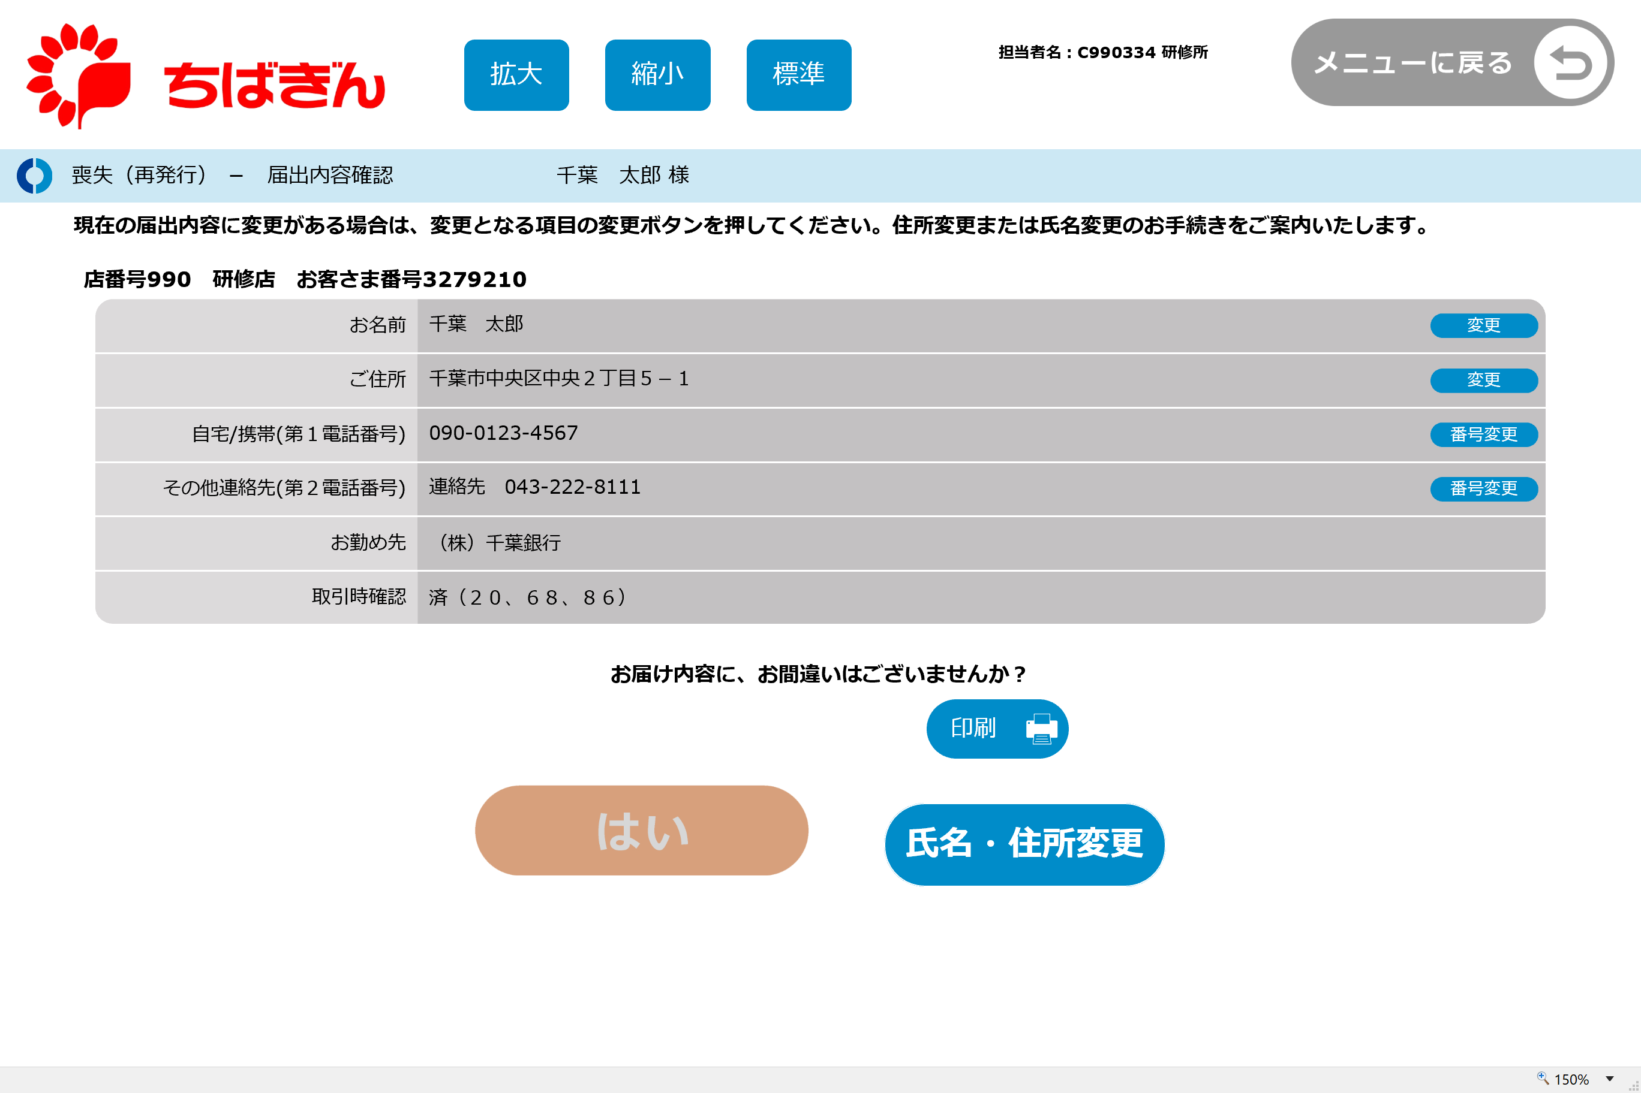
氏名・住所変更ボタンの位置
氏名・住所変更ボタンの位置は画面最下部

Slide 2
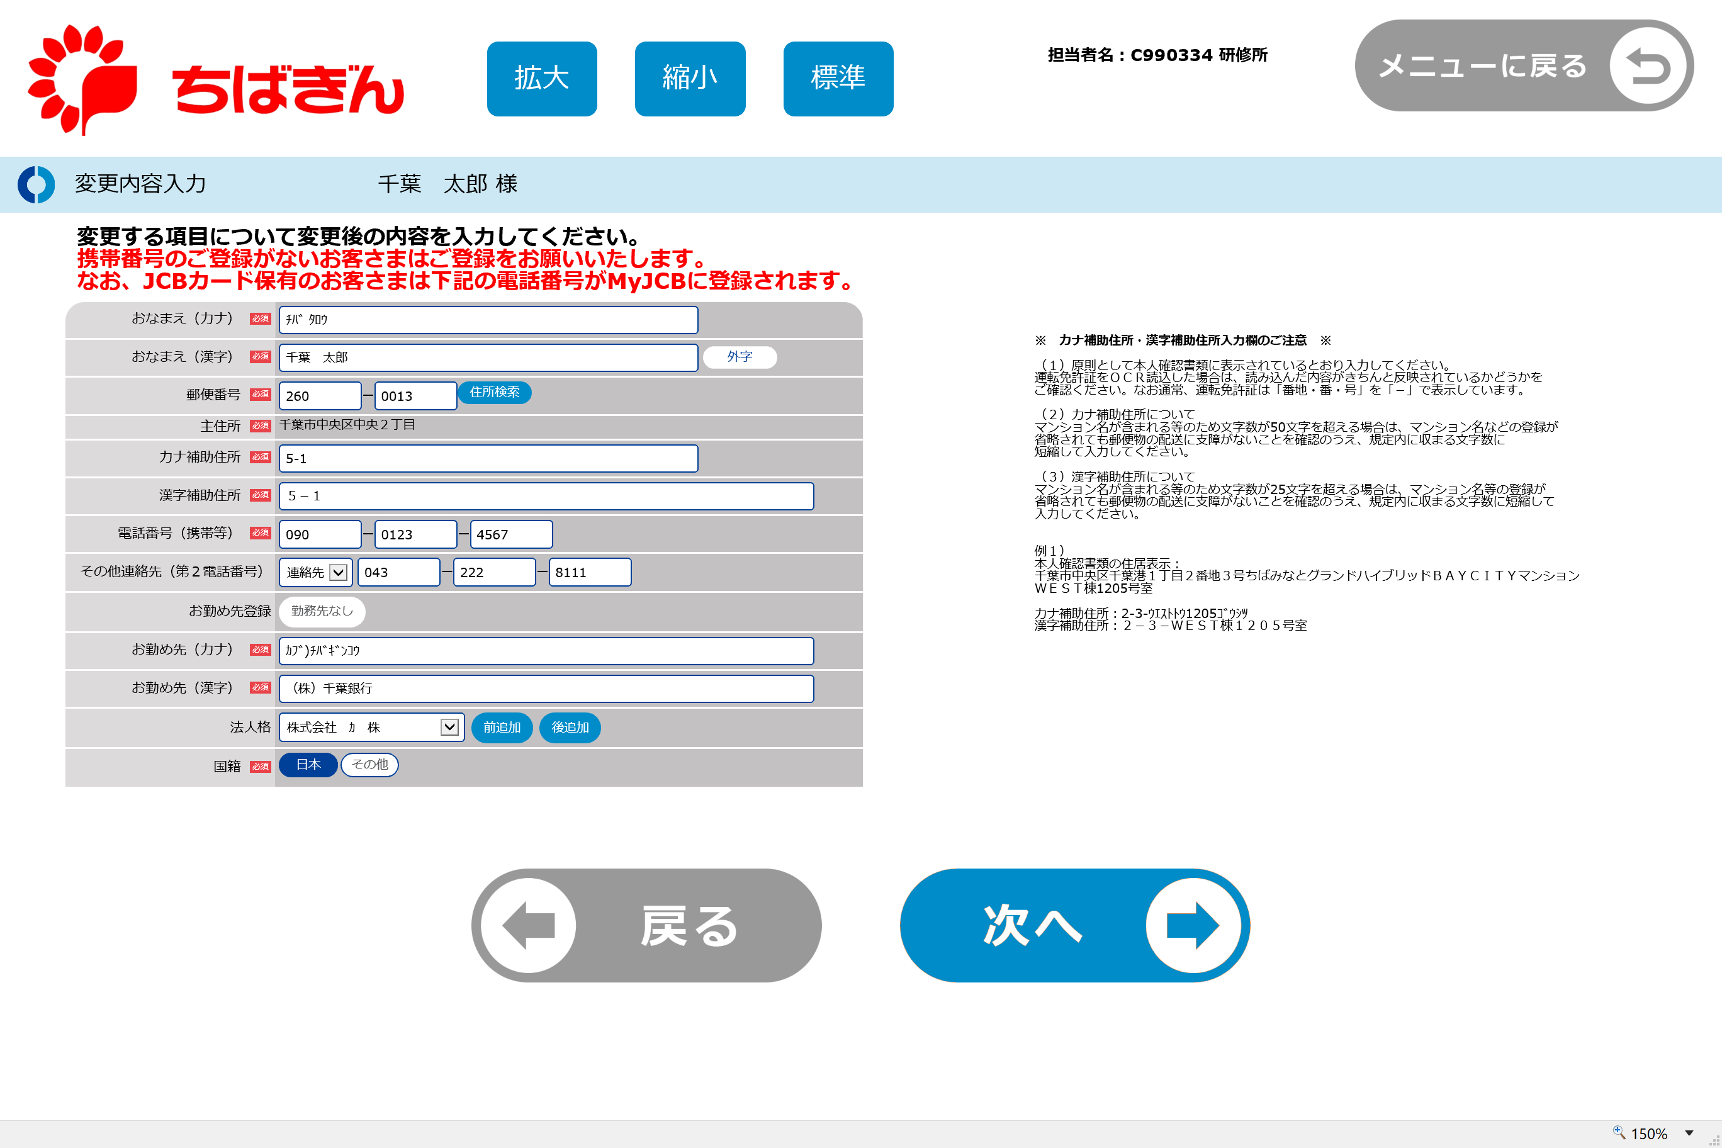
「外字」ボタンの位置
お客さまの希望で、外字登録する場合は、漢字氏名入力欄横の「外字」ボタンを押下
外字ボタンの位置は
おなまえ（漢字）欄の右横

